Slide 1

Số thứ tự
Số lượng
Tiết…..

Slide 2
MỤC TIÊU BÀI HỌC
01
03
02
Hs nhận biết được những đặc điểm, chức năng của số từ.
HS hoàn thành ít nhất 3 bài tập trong SGK về số từ.
Hs xác định được các số từ trong ngữ liệu cho sẵn.

Slide 3
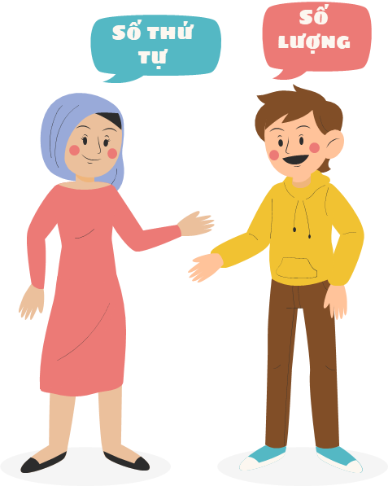


Slide 4
Khái niệm
Số từ là những từ chỉ số lượng và số thứ tự của sự vật, hiện tượng.
VD1: Tôi đoán được hai loại hoa
Số lượng
VD2: Tôi đoán được loại hoa thứ hai.
Số thứ tự

Slide 5
Phân loại
Số từ chỉ số lượng
Số từ chỉ số thứ tự
Chỉ số lượng xác định
(Một, hai, ba,….)
Vị trí: Thường kết hợp với các từ thứ, loại, số,… đứng sau danh từ trung tâm
Chỉ số lượng ước chừng
(Vài, dăm, mươi,….)
Không có khả năng kết hợp với số từ ở trước và các từ ấy, này….ở sau
Vị trí: thường đứng trước danh từ

Slide 6

BÀI TẬP NHANH
Em hãy xác định các số từ có trong ví dụ sau đây và cho biết, số từ ấy chỉ số thứ tự hay là số từ chỉ số lượng nhé.

Slide 7


PHIẾU BÀI TẬP SỐ TỪ
Một canh, hai canh lại ba canh
Trằn trọc băn khoăn giấc chẳng thành
Canh bốn, canh năm vừa chợp mắt
Sao vàng năm cánh mộng hồn quanh
(Không ngủ được – Hồ Chí Minh)
Câu trả lời:
……………………………………………………………………………………………………………………………………………………………………………………………………………………………………………………………………………………

Slide 8
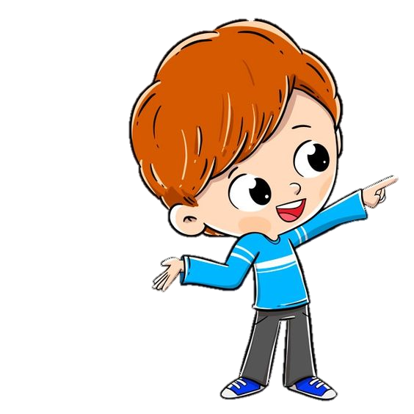
Đáp án
Một canh, hai canh lại ba canh
Trằn trọc băn khoăn giấc chẳng thành
Canh bốn, canh năm vừa chợp mắt
Sao vàng năm cánh mộng hồn quanh
(Không ngủ được – Hồ Chí Minh)
Số từ chỉ số lượng
Số từ chỉ số thứ tự
Số từ chỉ số lượng

Slide 9
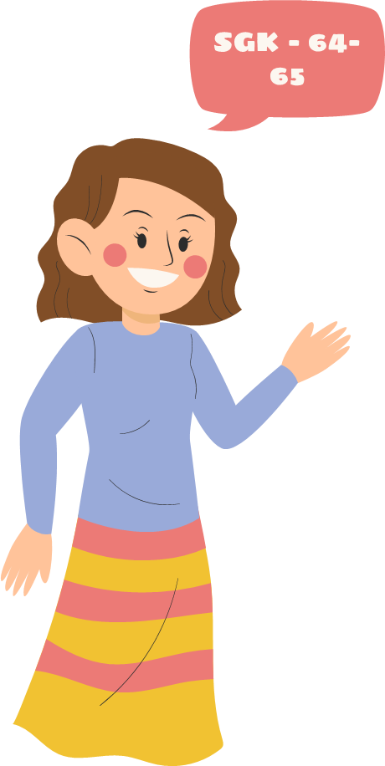


Slide 10

AI CHIẾN THẮNG
HẠNG KIM CƯƠNG
HẠNG VÀNG
HẠNG BẠC
Hoàn thành 5 bài tập (SGK – 64, 65) trong thời gian 10 phút
Hoàn thành 4 bài tập SGK (64-65) trong thời gian 10 phút
Hoàn thành 3 bài tập trong thời gian 10 phút

Slide 11
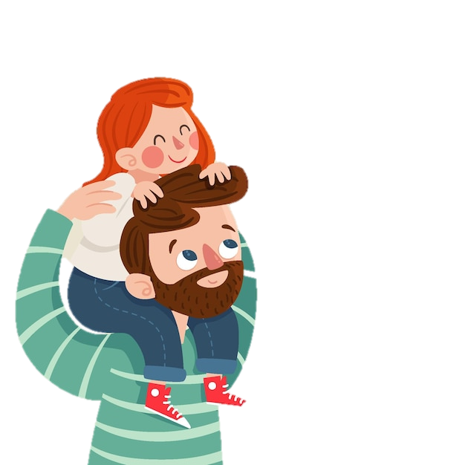
Bài tập 1 (SGK – 64)
a. Buổi chiều ra đồng về, bố thường dẫn tôi ra vườn, hai bố con thi nhau tưới.
Hai
b. Bố làm cho tôi một bình tưới nhỏ bằng cái thùng đựng sơn rất vừa tay.
Một
c. Cách đây khoảng ba chục mét, hướng này!
Ba

Slide 12

Bài tập 2 (SGK – 64)
a. Bố có thể lặn một hơi dài đến mấy phút.
Mấy
b. Tôi còn về vài ngày nữa là khác.
vài
c. Tôi nghe nói bà về đây một hai hôm rồi đi.
Một hai

Slide 13

Bài tập 3 (SGK – 65)
Nó là thằng Tí, con bà Sáu.
Số từ chỉ số thứ tự.
Mang ý nghĩa tên riêng của người nên được viết hoa.

Slide 14
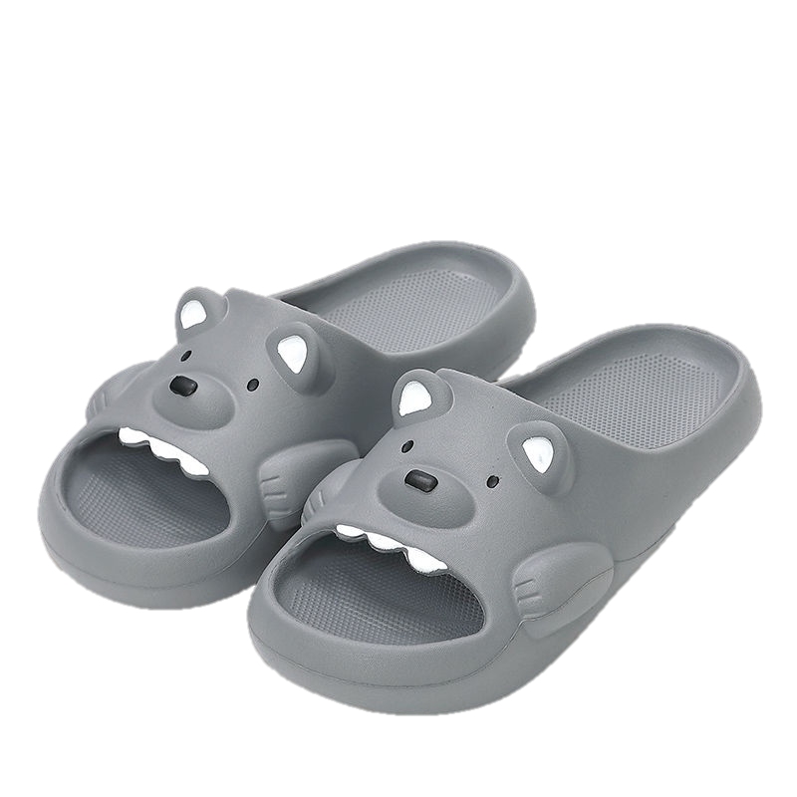


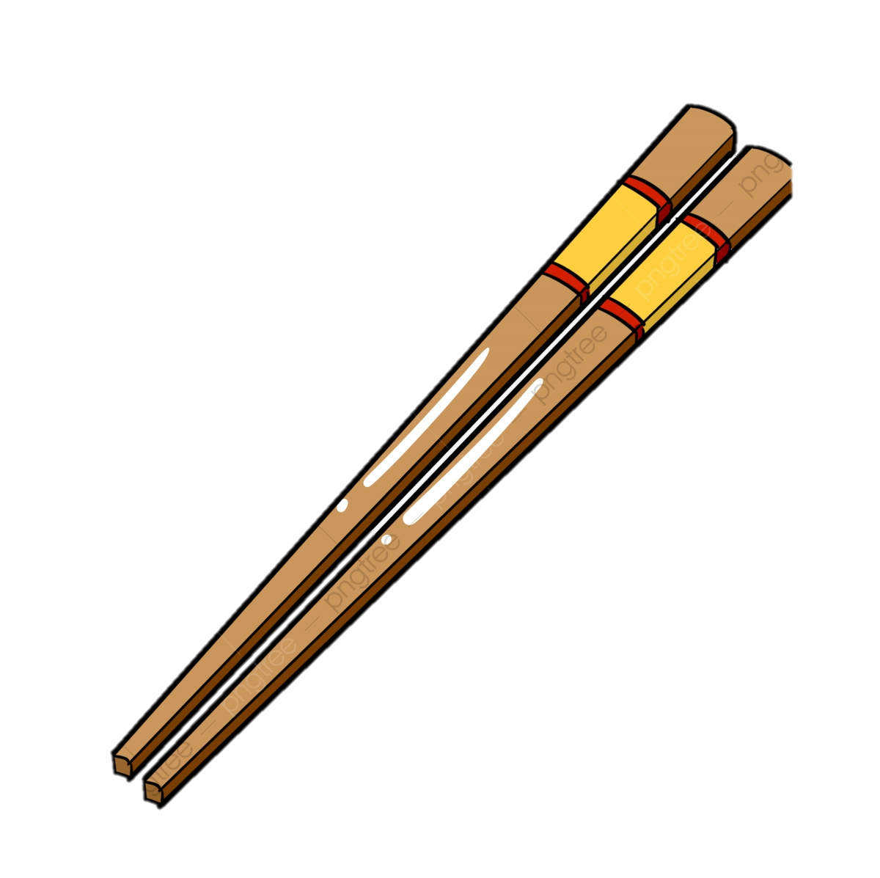

Bài tập 4 (SGK – 65)
Bụng nó đầy nước, bố phải nắm ngược hai chân dốc xuống như làm xiếc
Đôi chân
Đôi dép
Đôi mắt
Đôi tay
Đôi cánh
Đôi đũa

Slide 15

Bài tập 5 (SGK – 65)
Một nắng hai sương
Một số thành ngữ gợi ý
Khôn ba năm, dại một giờ.
Sai một li, đi một dặm
Bảy nổi ba chìm
Học một biết mười

